Slide 1
과제#2
AWS Lambda 기능을 활용하여 다음 기능을 수행하는 서비스를 생성
1) AWS Lambda 서비스 사용,
2) runtime은 Node.js,
3) trigger는 API Gateway 활용,
4) API Gateway 를 통한 호출시 AWS Lamda 함수가 실행되면서 로그에 출력하는 예제

Slide 2
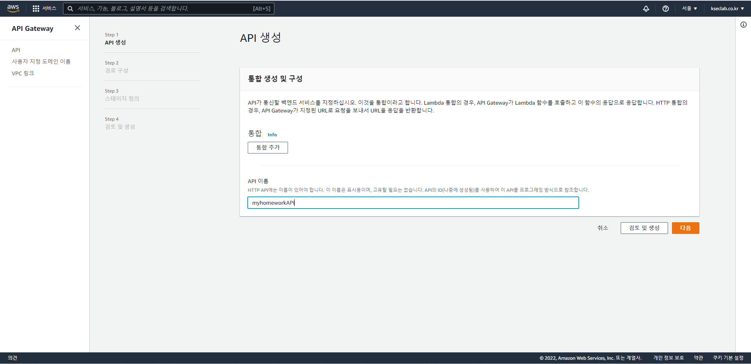
1. API 생성

Slide 3
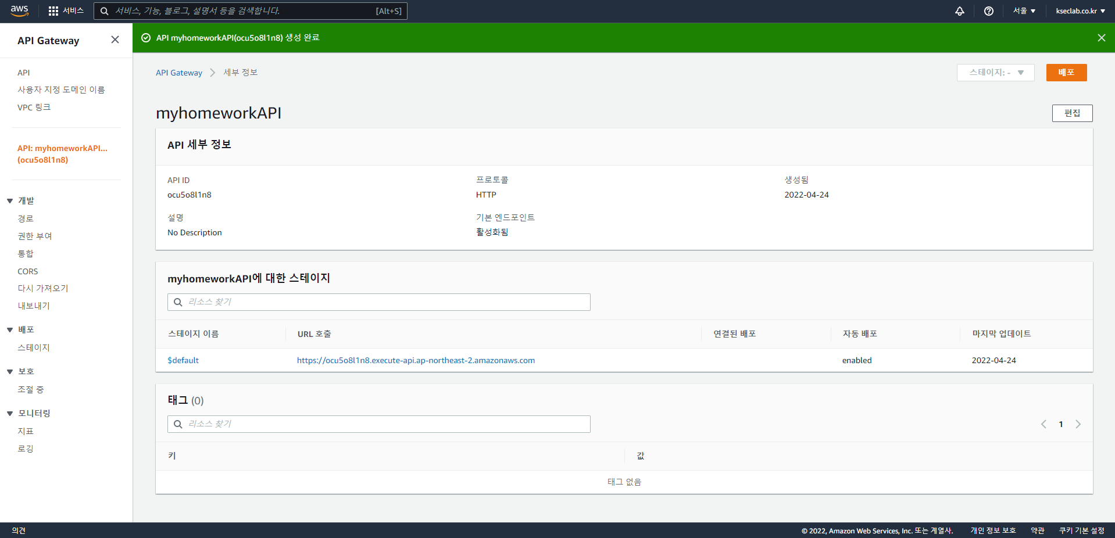

Slide 4
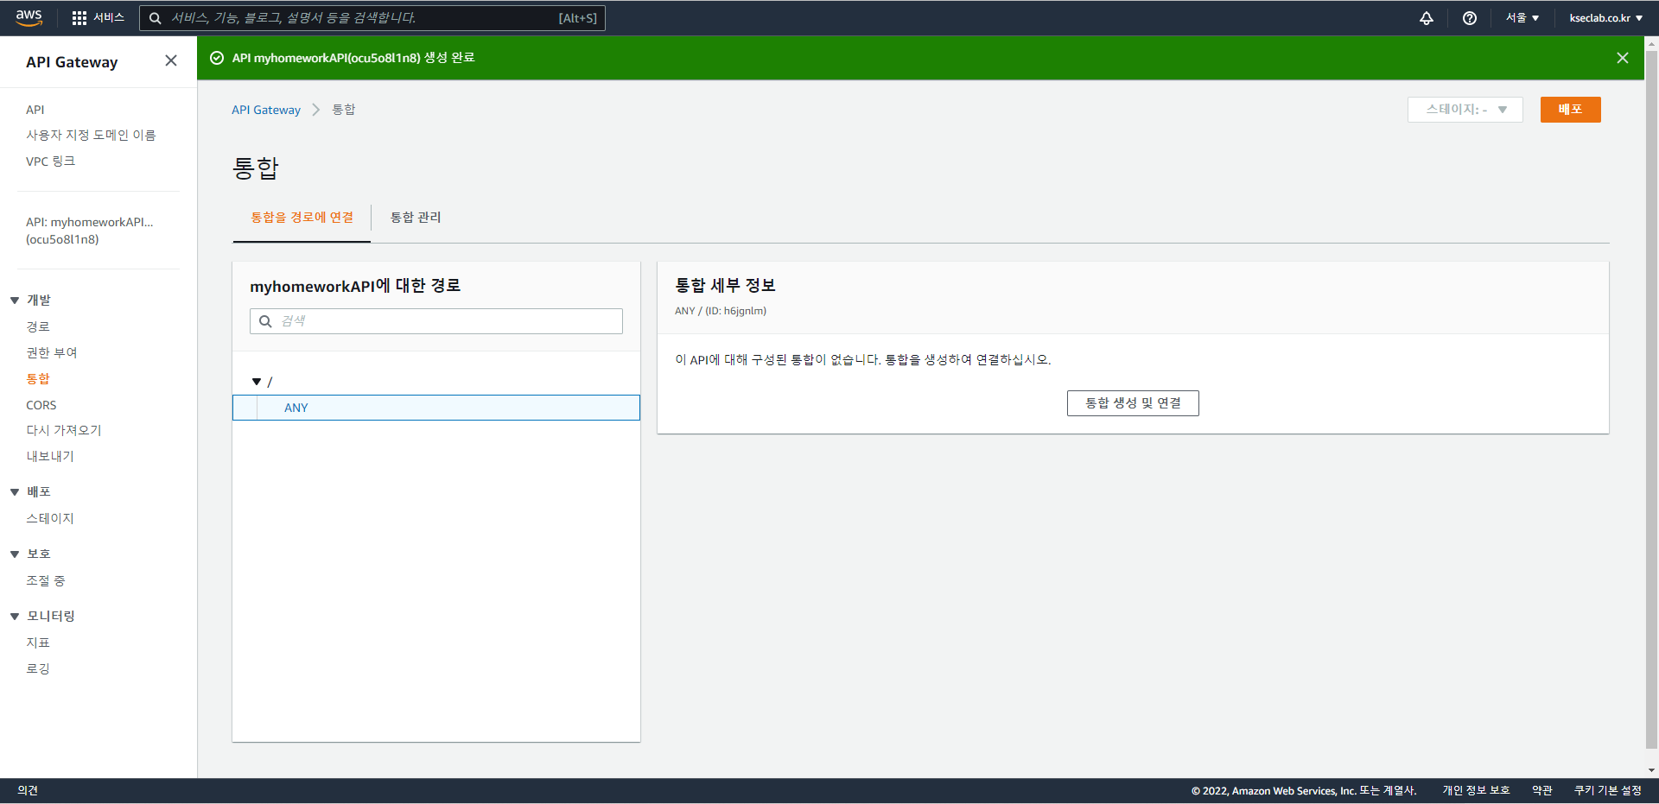

Slide 5
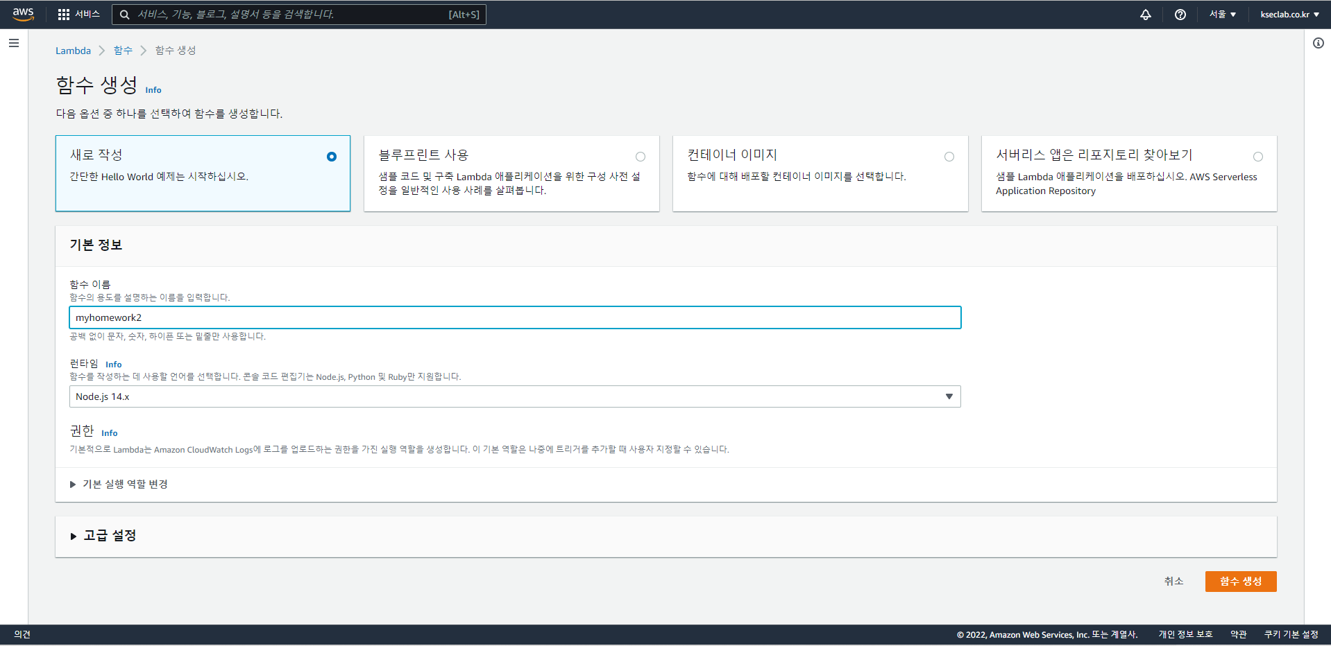
2. 함수 생성

Slide 6
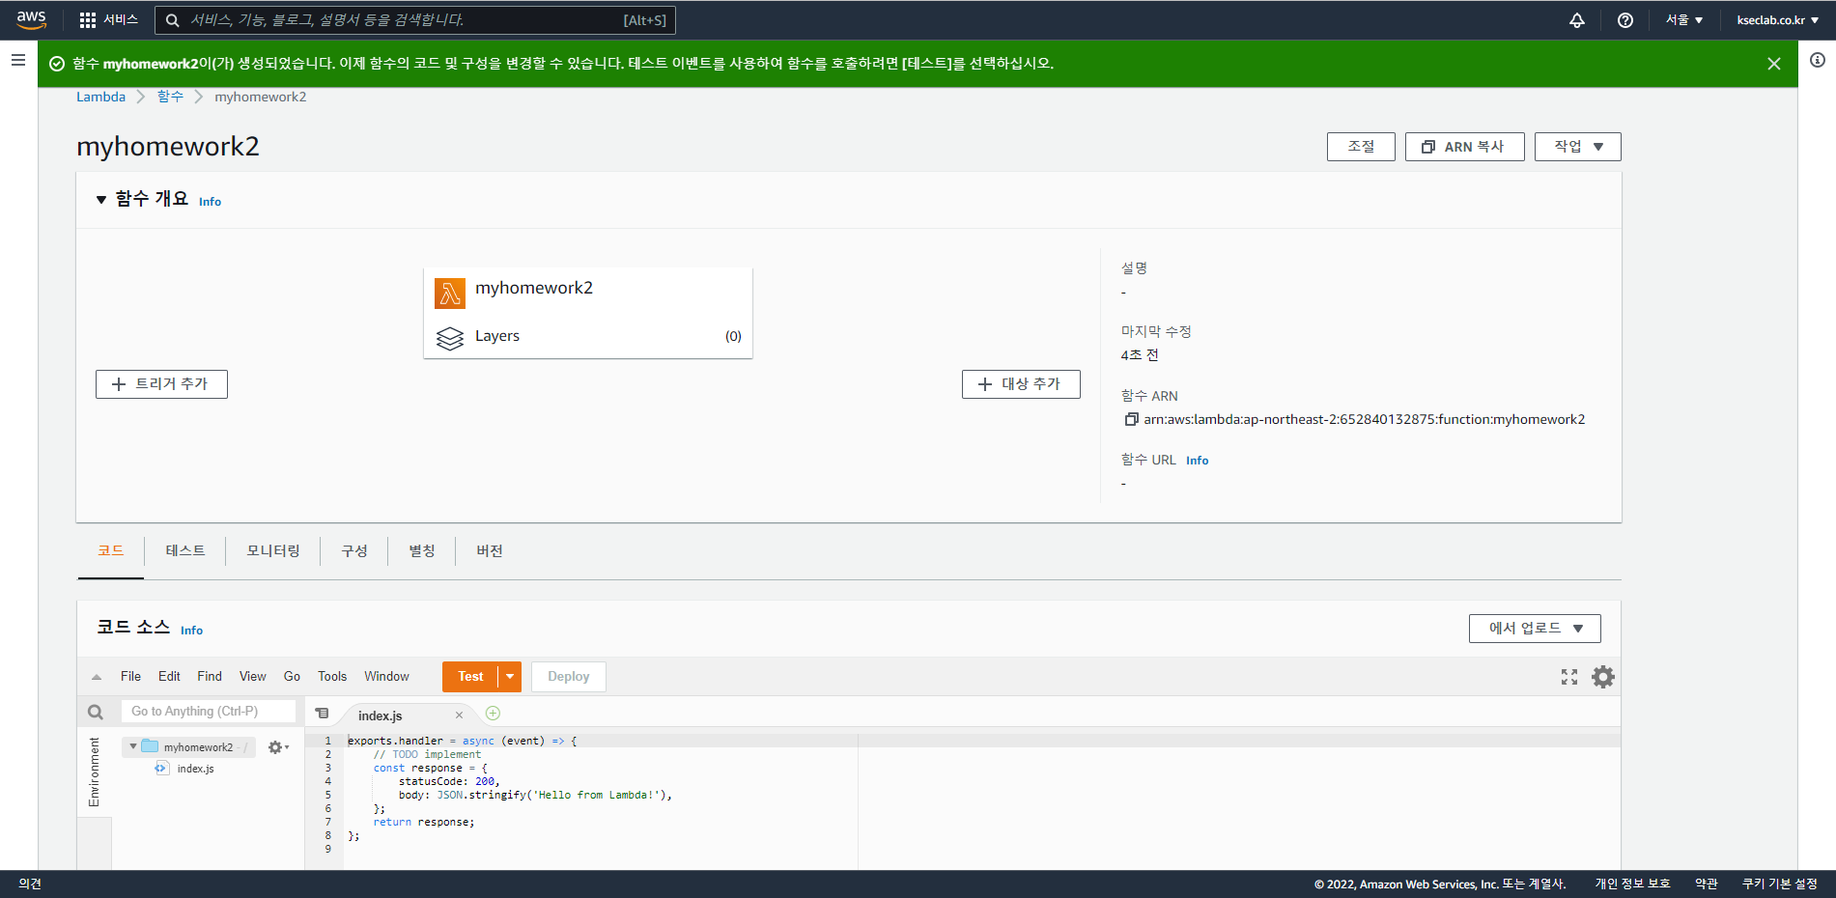

Slide 7
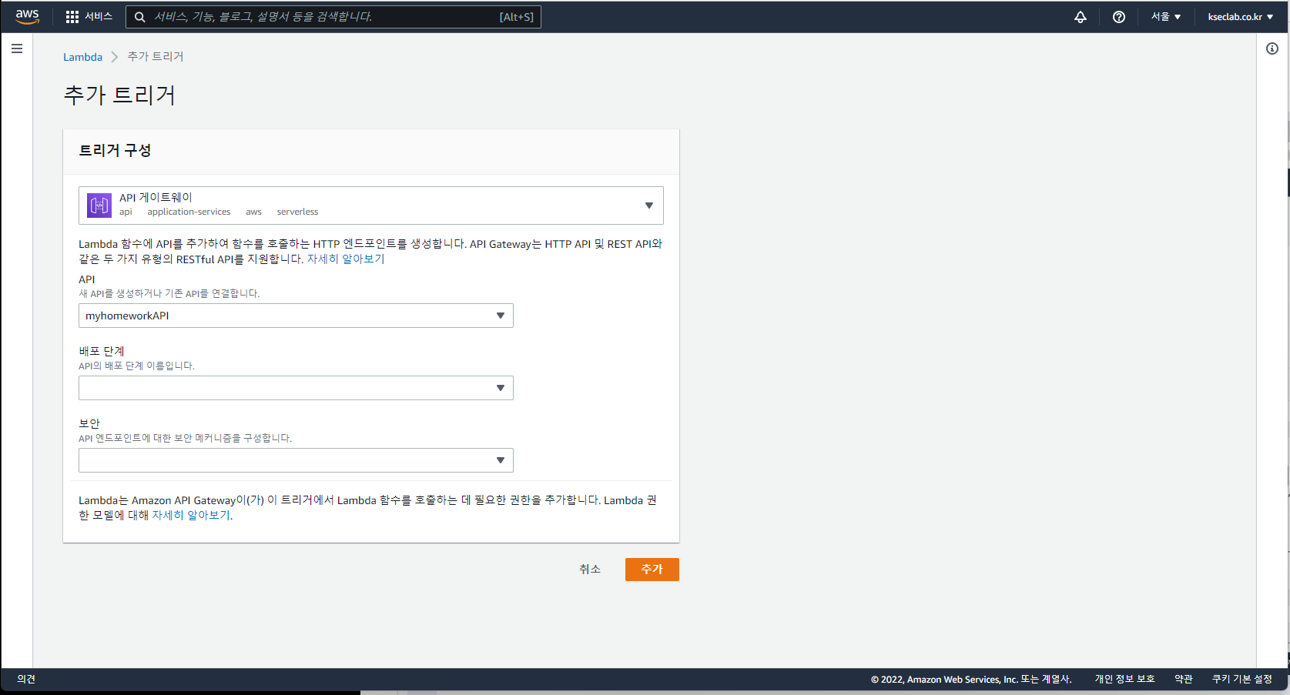
3. 트리거 추가

Slide 8
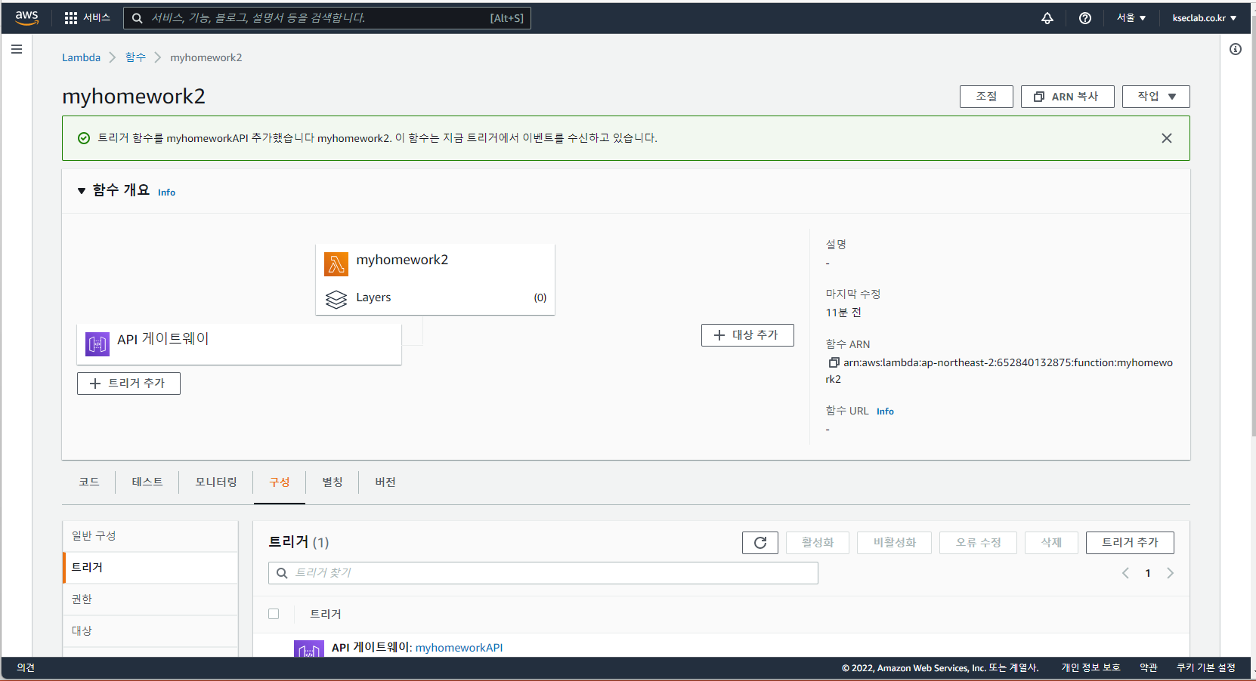

Slide 9
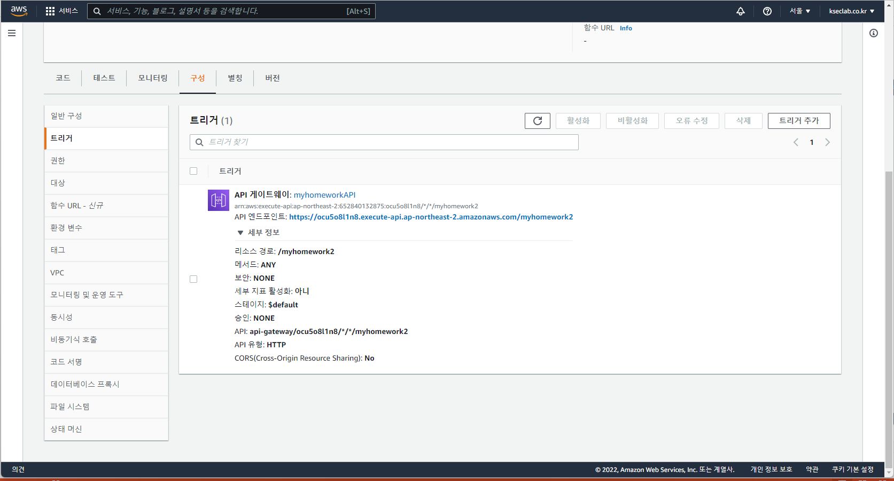

Slide 10
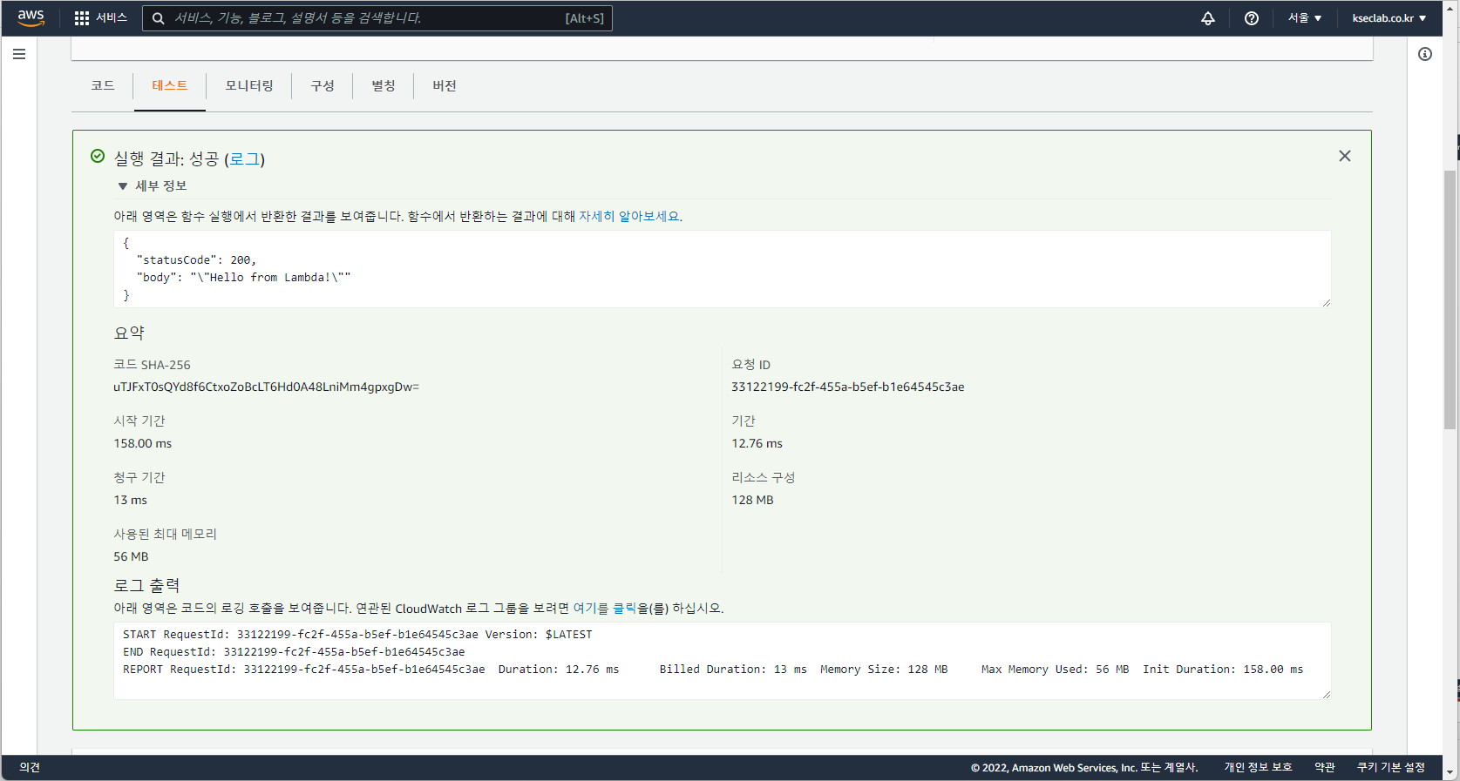
4. 로그 생성

Slide 11
